Slide 1
超级陶粲装置
高频系统组会汇报
熊子彧
2025/10/30

Slide 2
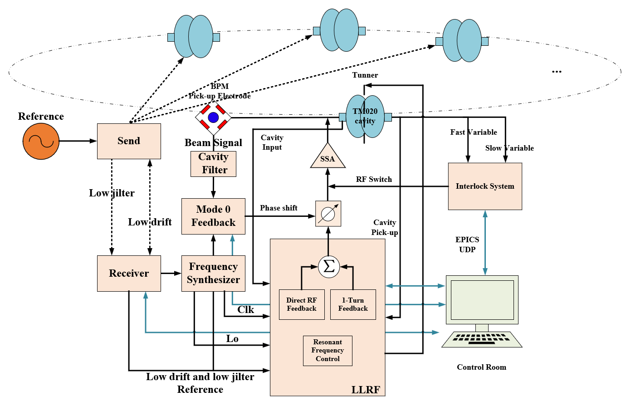
低电平控制系统总体介绍
相位参考线系统
包括发送端处理器（全环一个）以及各本地站的接收端处理器。发送端通过电-光转化及一系列控制算法，给接收端提供低温漂，低抖动的参考信号。
低电平系统
包括频率综合处理器、0模反馈处理器及低电平反馈控制器。频率综合处理器提供其他处理器所需的时钟等信号。0模反馈处理器监控束流信号，并且对束流纵向零模振荡部分进行阻尼。低电平处理器负责对高频腔的腔压幅相、谐振频率进行控制，也对零模外的其他模式如-1模进行抑制。
高频联锁系统
包括慢联锁和快连锁部分，对高频系统运行状态进行监控，并在发送故障时，提供及时的安全联锁保护。

Slide 3
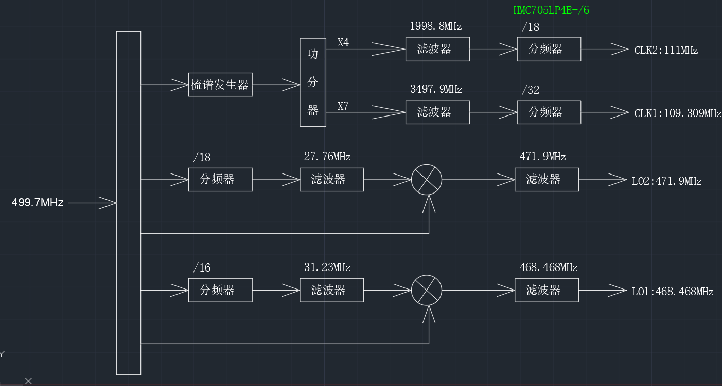
低电平系统进展
频点(MHz) | 优化前Jilter(fs) | 优化后Jilter(fs)
499.7 | 22.2 | 18.1
471.9 | 175.6 | 36.8
468.5 | 32.7 | 29.3
111.04 | 97.1 | 45.1
109.3 | 45.6 | 42.4
频率综合系统相位噪声指标
频率综合系统框图
我们为得到更好的相噪指标，对之前频率综合机箱电路进行优化，优化后，低电平系统所需所有频点的相噪均得到改善。其中IQ解调架构对应的时钟和本振频点得到较大改善。

Slide 4
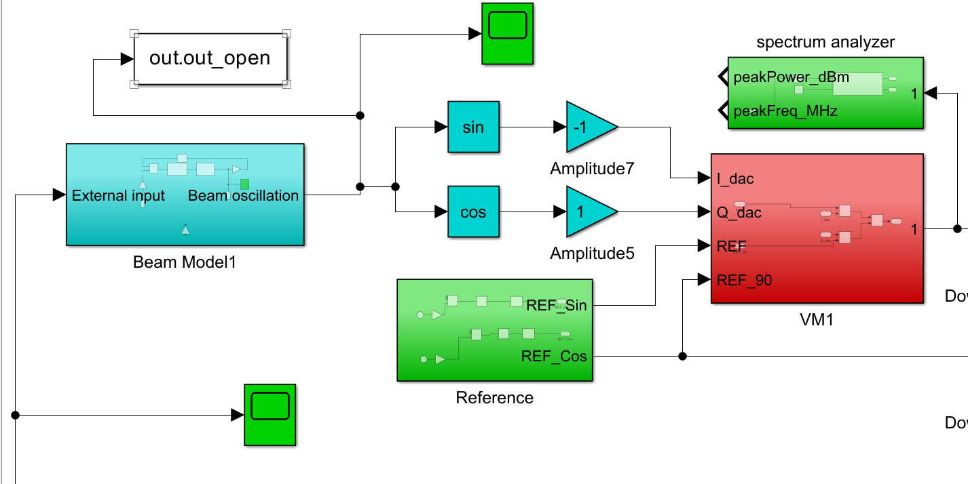
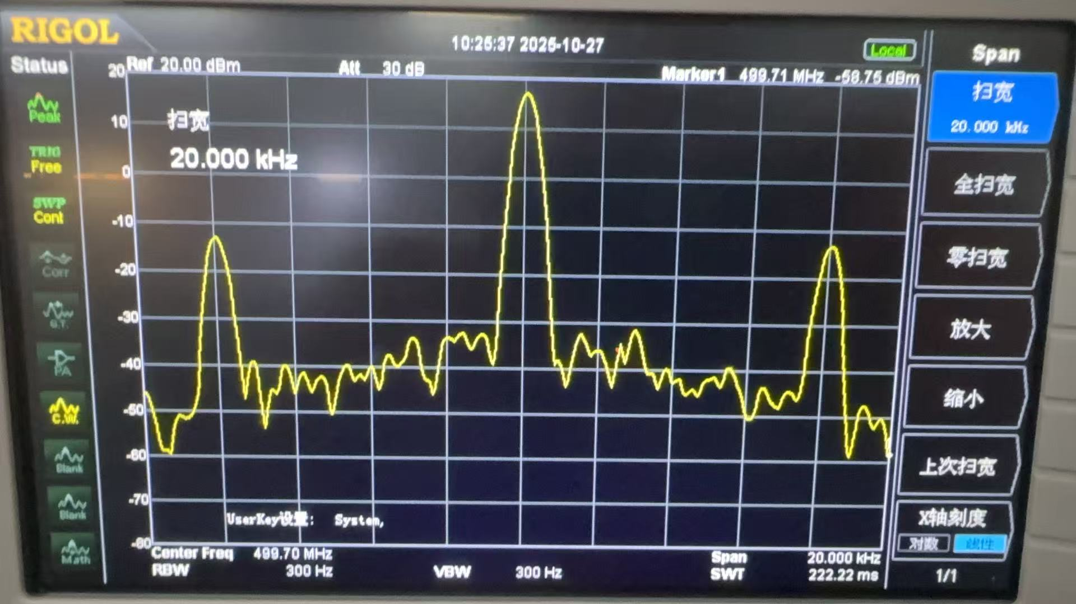
低电平系统进展
零模振荡信号模型
VM输出信号频谱
为了模拟束流的零模振荡信号，我们采用FPGA内部自激励的算法生成一个指定频率的振荡信号，再通过DAC与矢量调制器与REF信号混频得到束流振荡模拟信号，用以后续离线测试条件。
我们基于EPICS IOC开发了控制FPGA生成振荡信号的接口，可通过上位机界面控制零模振荡信号的功率、频率及我们后续反馈的阻尼率和环路延迟。

Slide 5
高频联锁系统进展
联锁系统方案调研
慢信号采集子系统：监测温度、压力、流量、功率、真空等慢变化信号。
射频信号采集子系统：采集高频射频信号的幅度与相位。
高频丢束诊断子系统：在束流丢失瞬间采集关键射频信号，分析是否为高频故障引起。
联锁保护系统：接收采集信号，与设定阈值比较，触发联锁保护。
系统软件架构基于 EPICS 控制框架，底层采用 嵌入式 Linux + FPGA + PLC 架构，实现分布式自动化采集与保护。
（1）慢信号采集系统（主控单元横河PLC ）
·输入模块：
真空计、功率计→ 串口通信模块；
Pt100 温度探头 → 温度监控模块；
压力计、流量计、温度计 → 模拟输入模块；
·输出模块：
继电器输出模块F3YC08-0C（横河PLC组态模块）
TTL输出模块F3YD32-1T（输出32路TTL信号）；
（2）射频信号采集系统（FPGA 实现）
·硬件组成：
射频前端板卡：负责将 499.7 MHz 射频信号下变频为中频；
FPGA 板卡：负责 IQ 采样、滤波、幅相计算；
ADC 模块：采样中频信号；
上位机/EPICS IOC：读取处理后数据并显示。

Slide 6
高频联锁系统进展
Ø联锁系统方案设计
模块部分 | 核心组成与硬件平台 | 主要功能与实现 | 特点与应用场景
数据采集系统 | 慢信号采集（PLC）； 射频信号采集（FPGA+低电平） | 采集温度、压力、功率、相位等信息；输出联锁信号供保护系统使用；故障快速定位。 | 模块化结构、易扩展； 支持多源数据同步采集；
慢联锁保护系统 | 基于横河PLC； | 对温度、流量、真空度等慢变量进行阈值判断；触发继电器实现保护。 | 响应ms~s级； 稳定可靠、抗干扰强； 用于冷却、真空及慢变化信号保护。
快联锁保护系统 | 基于Xilinx FPGA | 实时采集射频功率与放电信号；FPGA逻辑判断+脉冲转换算法实现快速切断 | 响应μs级；多通道； 高频系统快速保护与切断。
EPICS开发与上层控制 | 嵌入式Linux + EPICS IOC； Python自动控制程序 | 实现远程监控与数据存储；联锁事件筛选与自动控制；提供统一控制界面 | 模块化+分布式架构； 自动化程度高； 支持可视化与报警联动。

